Slide 1
8
М
А
Р
Т
А

Slide 2
Иногда мы не можем выразить словами то о чем думаем…
Цветы могут говорить за нас!!!
Даже без слов они говорят...
И их значение всегда восхищает...

Slide 3
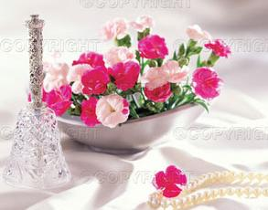
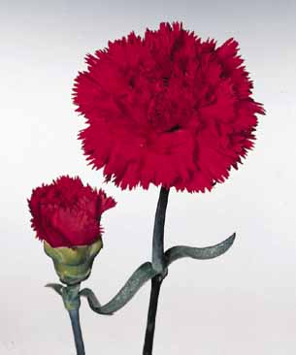
ГВОЗДИКА
Взаимная любовь

Slide 4
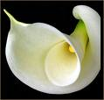
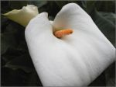
КАЛЛА
изысканность

Slide 5
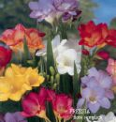
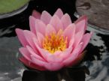
ФРЕЗИЯ
ЛИЛИЯ
платоническая любовь
непорочность

Slide 6
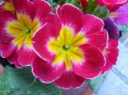
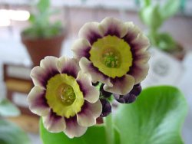
ПРИМУЛА
Доверие и надежда

Slide 7
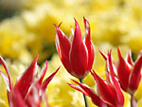
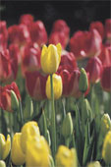
ТЮЛЬПАНЫ
совершенная любовь

Slide 8
С праздником
www.ppsworld.ru

